Slide 1
ADAPTACE A SKLOŇOVÁNÍ CIZÍCH VLASTNÍCH JMEN, PŘECHYLOVÁNÍ
Petra Hrňová

Slide 2
Obecně ke skloňování vlastních jmen
„Při skloňování osobních jmen se primárně řídíme jejich výslovností. Podle zakončení, které má jméno ve vyslovované podobě, je přiřazujeme k příslušnému skloňovacímu typu. Tento postup je důležitý zejména u jmen cizího původu, jejichž grafická a zvuková podoba se může výrazně lišit.“ (IJP)
Gramatické kategorie jako u podstatných jmen obecných, což vyplývá z faktu, že příjmení mají povahu jmen.
Vlastní jména mají jen dva rody: mužský a ženský

Slide 3
Ke skloňování a výslovnosti cizích osobních jmen
Důležitá věc pro zařezení cízích slov ke skloňovacímu typu je výslovnost:
  Larousse [larus]; Boccaccio [bokačo]; Borgia [bordža] atd.
  Feininger [fajningr] i [fajninger]
  Jacques [žak]
Při začleňování cizích příjmení do českého skloňovacího systému se přihlíží i k jejich podobě psané, neboť její respektování spíše umožní určit původní podobu jména.

Slide 4
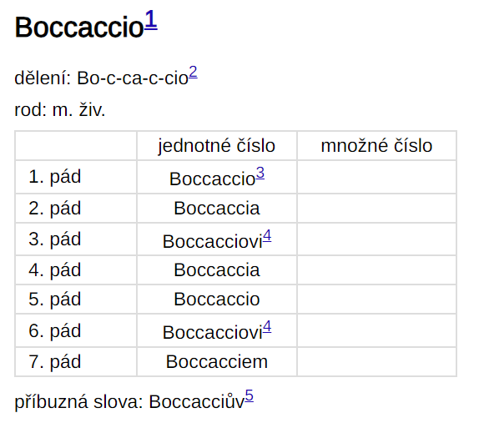
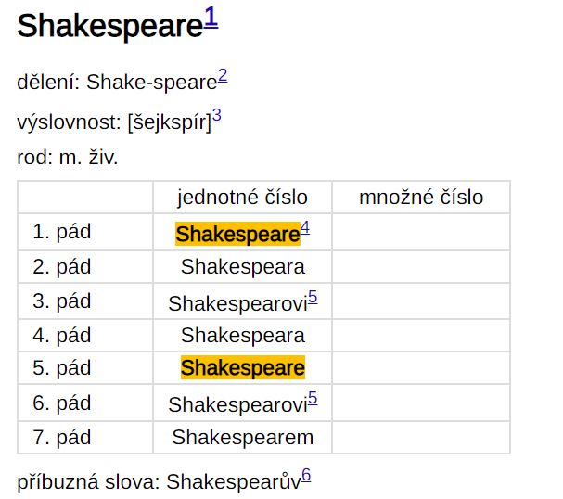
výslovnost: [bokačo]

Slide 5
Skloňování mužských jmen osobních - Mužská jména zakončená ve výslovnosti na souhlásku

Slide 6
Jména, která mají před koncovou souhláskou pohybné ‑e‑, ‑o‑ či ‑a‑; Typ: Štěpánek, Machek, Vepřek, Pavel, Chmel, Karol, Dubak, Winter, Wolker
kmenové nebo pohybné –e, jiné jazyky –o, -a
2. p. sg. bez Machka, Štěpánka
Vepřka i Vepřeka; Wolkra i Wolkera
cizinec: Schlegla i Schlegela
Jelinka i Jelineka (v případě např. rakouského jména českého původu)
Dubak, Karol, Pavol - 2. p. sg. Dubaka, Pavola, Karola

Slide 7
Příjmení ve formě přídavného jména zakončená na -ých, -ův (typ Šerých, Tichých, Jakubův)
mohou zůstat nesklonná, ale skloňují se také podle „pán“ pokud tvar už není vnímán jako přídavné jméno
2. p. sg. Šerých i Šerýcha
2. p. sg. Jakubův i Jakubova

Slide 8
Jména zakončená v písmu a ve výslovnosti rozdílně (typ Chirac, Balzac, Gerard, Beaufort, Jacques, Descartes, Charles, Jules, Yves, Smith, Heath)
Balzac – 2. p. sg. Balzaca i Balzaka
Jacques [žak]– 2. p. sg. Jacqua, Jacquesa i Jacquese [žaka]
Descartes [dekart] – 2. p. sg. Descarta/Descartesa i Descartese [dekarta]; skloňování podle „muž“ se nedoporučuje.
(franc.) Charles [šárl] de Gaulle - Charlesa [šárla]
(angl.) Charles, princ z Walesu [čárls] - Charlese [čárlse]

Slide 9
Příjmení ve formě přídavného jména zakončená na -oj, -ij, -yj, -ůj (typ Tolstoj, Čajkovskij, Buďonnyj, Petrůj)
skloňují se jako přídavná jména
2. p. sg. – bez Čajkovského, Buďonného
5. p. sg. – Tolstoj i Tolstý, Čajkovskij i Čajkovský, Dostojevskij i Dostojevský, Buďonnyj i Buďonný (dublety)
Petrůj
  2. p. sg. – Petrůj i Petrůje
  5. p. sg. – Petrůj i Petrůji

Slide 10
Skloňování mužských jmen osobních - Mužská jména zakončená ve výslovnosti na samohlásku

Slide 11
Domácí jména zakončená ve výslovnosti na [e] a v písmu na -e, -ě (typ Nevole, Purkyně, Skamene, Kubice, Skočdopole, Osolsobě)
– podle „soudce“
2. p. sg. – Nevole, Kubice
Prosazuje se zájmenné skloňování – Nevoleho, Kubiceho (předchází-li tvrdá a obojetná souhláska)
Nekodifikováno je, když předchází měkká souhláska:
2. p sg. – Purkyně; ne Purkyněho

Slide 12
Jména cizího původu zakončená ve výslovnosti i v písmu na -e
Předchází-li tvrdá nebo obojetná souhláska (kromě s, z), skloňujeme jména podle vzoru „pán“ nebo pomocí zájmenných koncovek:
2. p. sg. Goetha i Goetheho
Pokud koncovému -e předchází ve výslovnosti měkká souhláska nebo s, z, skloňujeme jméno podle vzoru „soudce“:
Croce [kroče] – 2. p. sg. Croce(i zájmenné Croceho)

Slide 13
Osobní jména víceslovná

Slide 14
1. jména obsahující předložku, člen, spojku apod. (typ Robert De Niro, Vincent van Gogh atd.)
všechny lze psát i s velkým písmenem, záleží na konkrétním jméně
Le Corbusiere, Charlese de Gaulle, Petere O’Toole, Davide Ben Gurione
U některých jmen je možné se setkat se skloňováním pouze jedné části, obvykle rodného jména, a příjmení může zůstat beze změny. Tento způsob se užívá zpravidla u šlechtických jmen obsahujících předložku Leonardo da Vinci, Rembrandt van Rijn
2. p. Leonarda da Vinciho i Leonarda da Vinci, Rembrandta van Rijna i Rembrandta van Rijn

Slide 15
2. Zdvojená jména se spojovníkem
Čapek-Chod, Willman-Grobowski, Colloredo-Mansfeld, Clam-Gallas, Štorch-Marien, Toulouse-Lautrec, Saint-Exupéry
Pokud je nositelem zdvojeného jména se spojovníkem Čech a složky jména jsou slovanského původu, skloňujeme obvykle obě části jména (Čapek-Chod – 2. p. Čapka-Choda).
Pokud je však jedna složka původu neslovanského, nelze vyloučit ani skloňování pouze druhé části jména:
Willman-Grobowski – 2. p. Willmana-Grobowského i Willman-Grobowského – 5. p. Willmane-Grobowský/Grobowski i Willman-Grobowský/Grobowski).
Pokud jsou obě složky jména neslovanského původu, skloňuje se obvykle pouze druhá část jména, ale v některých případech nelze vyloučit ani skloňování obou částí:
Colloredo-Mansfeld, Clam-Gallas – 2. p. Colloredo-Mansfelda, Clam-Gallase

Slide 16
Přechylování - obecně
Přechylování je tradičně definováno jako asymetrický vztah, v němž jedno ze jmen je základní a druhé od něj odvozené. Podstatou přechylování je tedy změna přirozeného rodu.
  Otrok (pův masc.) – otrokyně (přechýlené fem.) – odvozeno sufixem –yn(ě)
  Žába (pův fem) – žabák (přechýlené masc.) – derivováno sufixem -ák
Přechýlená jména tedy mohou být jak feminina, tak i maskulina, přičemž pro vztah mezi přechýleným jménem a jeho přirozeným rodem platí tato generalizace: přechýlená maskulina označují jen zvířata (hous‑er, koz‑el, žab‑ák, veverč‑ák), kdežto přechýlená feminina označují jak zvířata (slon‑ic(‑e), pavouč‑ic(‑e)), tak i osoby (otrok‑yn(‑ě), partner‑k(‑a)).

Slide 17
Přechylování - osoby
Přechylovací přípony se nejčastěji připojují k plnému kmeni mužského jména, někdy dochází před příponou k hláskovým změnám: spisovatel –⁠ spisovatelka, druh –⁠ družka, žák –⁠ žačka. Méně často bývá východiskem pro přechýlení zkrácený kmen mužského jména: cvičenec –⁠ cvičenka, samec –⁠ samice apod.
Přípony: ‑ka (‑nka, ‑ovka), ‑ice (‑nice), ‑yně (‑kyně), ‑ová, ‑na (‑evna, ‑ovna, ‑ena, ‑ezna), ‑anda,
Kromě tvoření příponami se ženské protějšky mužských jmen mohou tvořit také prostým přechodem jména od mužského k ženskému skloňovacímu vzoru: kmotr –⁠ kmotra, magistr –⁠ magistra

Slide 18
Přechylování – ne vše se přechyluje
Některá jména označující vlastnosti jsou jen rodu mužského: pitomec, opilec, hlupák, lenoch (jsou to tzv. jména vespolná).
Od některých jmen ženského rodu se odvozená jména mužského rodu tvoří obtížně, nebo spíše to nelze vůbec: kosmetička, hosteska, letuška, švadlena, pradlena, pokojská, chůva, rosnička atd.
Jsou jména povolání nebo funkcí, která neměla ve své době ženské protějšky, např. ministr, velvyslanec, rada atd., nebo je tomu tak u jmen povolání, která i v současné době vykonávají spíše muži, např. myslivec, hutník, montér, horník, fyzik, chemik, lídr.

Slide 19
Přechýlené podoby jsou dnes nutné, protože při oficiálních projevech a v nabídce zaměstnání je potřeba uvádět pojmenování oslovující obě pohlaví: Hledáme kuchaře/kuchařku; Vítám vojačky i vojáky České armády… ; Předstoupí svědkyně i svědci…

Slide 20
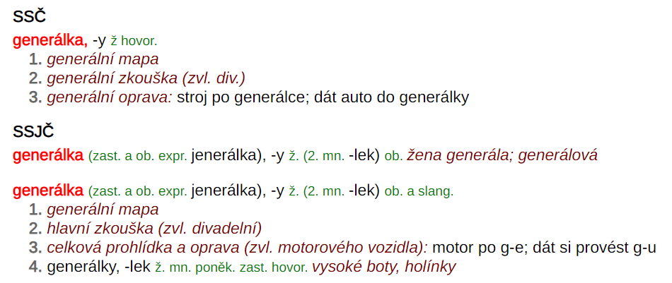

Slide 21

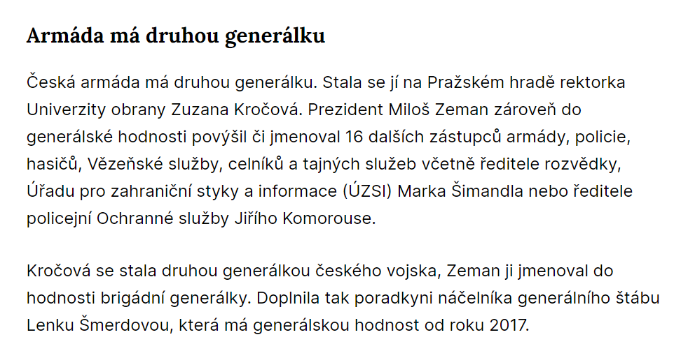
https://www.lidovky.cz/domov/prezident-zeman-na-hrade-jmenuje-nove-generaly-sefa-bis-koudelku-zrejme-opet-nejmenuje.A210508_090819_ln_domov_lijk

Slide 22
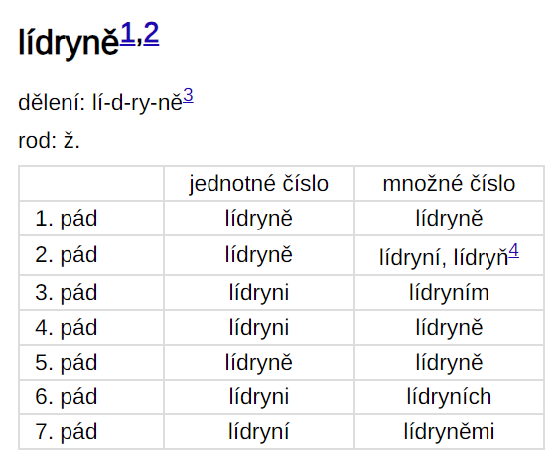
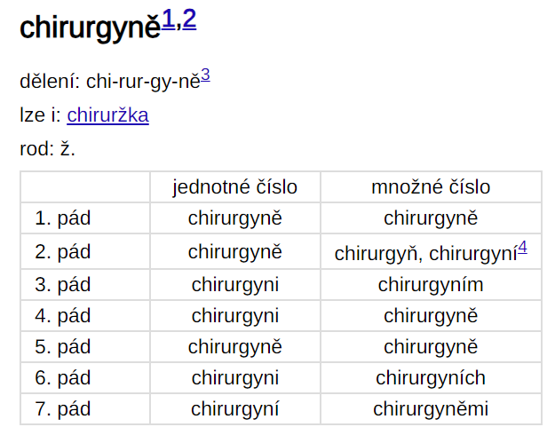

Slide 23
Přechylování a užívání ženských příjmení
K přechylování příjmení se užívá sufix ‑ov‑ s rysem posesivnosti,
  Hladil Hruban‑ov‑a psa / Hruban‑ov‑u kočku, Hruban‑ov‑o kotě;
Příjmení referující k osobě rodu ženského, která je k osobě rodu mužského, k níž referuje příjmení výchozí, ve vztahu „slabé posesivity“, tj. vztahu příbuzenském, a koncovka proto vyjadřuje rys rodu (a čísla a pádu) tohoto derivátu. Musí se využít koncovky adjektivní, protože koncovky nominální by spouštěly interpretaci derivátu jako nominálního posesiva

Slide 24
Tvoření ženských podob příjmení
Většina českých i cizích příjmení se v češtině bez problémů připojuje k českým skloňovacím vzorům a ženská podoba příjmení se od nich vytváří mechanicky ze základových příjmení mužských příponou ‑ov(‑á): Horák – Horáková; Kareš – Karešová.
Přivlastňovací přípona ženského rodu ‑ov(‑a) kdysi sloužila k neoficiálnímu označení svobodných žen, a to na rozdíl od vdaných žen s příjmením zakončeným na ‑ov(‑á).
U příjmení ve tvaru přídavného jména se vytváří ženská podoba příjmení přechodem jména k ženskému adjektivnímu paradigmatu: Veselý – Veselá.

Slide 25
Odvozování příjmení
Pokud příjmení zakončená na souhlásku jsou zakončená na ‑ek‑, ‑ček‑, ‑ec‑, ‑el‑, ‑er‑ a při skloňování tzv. pohybné ‑e‑ vypouštějí, vypouští se i při odvozování ženského příjmení (Bílek, gen. Bílka – Bílková, Sládeček, gen. Sládečka – Sládečková, Sumec, gen. Sumce – Sumcová).
Z některých podob ženských příjmení jednoznačně vždy nevyplývá základová podoba příjmení mužského, např. ženské příjmení Janková se může vztahovat k mužským podobám Janek, Janko, Janka.
U cizích příjmení zakončených na samohlásku se při matričním zápisu připouští variantní možnost ponechat ženské příjmení i v podobě nepřechýlené, např. Borgia – Borgiová i Borgia

Slide 26
Přechylování dnes
Možnost volby – manželství, nově narozené děti (lze podat žádost i zpětně)
Zahraničí
Média (Cate Blanchettová/Blanchett)

Slide 27



Slide 28



Slide 29



Slide 30
Zdroje:
https://www.czechency.org/slovnik/PŘECHYLOVÁNÍ
https://www.czechency.org/slovnik/PŘÍJMENÍ
https://www.czechency.org/slovnik/PŘECHÝLENÉ NÁZVY
https://www.czechency.org/slovnik/POSESIVNÍ -ŮV-/-IN-ADJEKTIVUM
https://prirucka.ujc.cas.cz/?id=705&dotaz=přechylování
https://prirucka.ujc.cas.cz/?id=320
https://www.mvcr.cz/clanek/jmena-a-prijmeni-zenska-prijmeni.aspx
http://nase-rec.ujc.cas.cz/archiv.php?art=7728
https://www.lidovky.cz/domov/prezident-zeman-na-hrade-jmenuje-nove-generaly-sefa-bis-koudelku-zrejme-opet-nejmenuje.A210508_090819_ln_domov_lijk
+ skripta

